Slide 1

Presentation av ledningssystemet

Slide 2
Innehåll
Grunden för ett levande system
Organisation och policy
Kvalitetssäkring i uppdrag
Vårt miljöarbete
Vårt arbetsmiljöarbete

Slide 3


Allmänt om ledningssystemet
Vi har ett integrerat ledningssystem för kvalitet, miljö och arbetsmiljö.
Ledningssystemet uppfyller Elsäkerhetsverkets krav på egenkontrollprogram för elinstallationsarbete.
Systemet bygger på IN Ledningssystem
som är anpassat för installationsbranschen.
Vi är certifierade enligt ISO 9001,
ISO 14001 och OHSAS 18001.
Notes:
Kan tas bort för företag som inte bedriver elinstallationsarbete enligt Elsäkerhetsverkets definition.
Text tas bort om företaget inte är certifierat enligt ISO 9001, ISO 14001 och OHSAS 18001. Anpassning av text om certifieringen enbart avser en eller två standarder.
Certifieringsmärke DEMO tas bort och ersätts med riktigt märke av certifierade företag,.

Slide 4
Grunden för ett levande system
– offensiv kvalitetsutveckling
Kunden i centrum
Fakta
Processer
Ständiga förbättringar
Alla
Notes:
Varje ruta på bilden är klickbar och länkad till respektive av de fem följande bilderna, som förklarar punkterna i detalj.

Slide 5
Kunden i centrum
Kunden i centrum
Fakta
Processer
Ständiga förbättringar
Alla
Alla måste förstå vem man finns till för.
Att uppfylla kundkrav är ett måste.
Vi stärker vår relation med kunden genom att uppfylla övriga förväntningar.
Vi gör uppföljningar av kundnöjdhet.
Notes:
Bilden bör användas tillsammans med översiktsbilden: Grunden för ett levande system.
Tänk på: Det som står på bilden ska man med övertygelse kunna förklara för både medarbetare och för kunder och beställare.
Genom att klicka ikonen längst upp till höger kommer man tillbaka till översiktsbilden.

Slide 6
Alla måste vara med
Kunden i centrum
Fakta
Processer
Ständiga förbättringar
Alla
För ett levande system krävs både en engagerad ledning och engagerade medarbetare.
Vi gör medarbetarmätningar fyra gånger/år.
Vi har medarbetarträffar regelbundet, där vi behandlar och utbildar i frågor som gäller ledningssystemet.
Personlig utveckling planeras efter företagets behov och medarbetarnas önskemål.
Notes:
Bilden bör användas tillsammans med översiktsbilden: Grunden för ett levande system.
Tänk på: Det som står på bilden ska man med övertygelse kunna förklara för både medarbetare och för kunder och beställare.
Genom att klicka ikonen längst upp till höger kommer man tillbaka till översiktsbilden.
(1) Ange hur ofta ni planerar och genomför medarbetarträffar.

Slide 7
Ständiga förbättringar
Kunden i centrum
Fakta
Processer
Ständiga förbättringar
Alla
Vi har System C2 för alla typer av förbättringar.
Alla får lämna förbättringsförslag.
Vi genomför regelbundna förbättringsdagar (intern revision).
Vi tar hand om kundsynpunkter.
Vi följer upp leverantörsavvikelser.
Utöver ÄTA, hanterar vi våra egna avvikelser – fel och brister.
Vi genomför intern riskanalys.
Vi gör erfarenhetsåterföringar vid projektavslut.
Notes:
Bilden bör användas tillsammans med översiktsbilden: Grunden för ett levande system.
Tänk på: Det som står på bilden ska man med övertygelse kunna förklara för både medarbetare och för kunder och beställare.
Genom att klicka ikonen längst upp till höger kommer man tillbaka till översiktsbilden.

Slide 8
Faktabaserade beslut
Kunden i centrum
Fakta
Processer
Ständiga förbättringar
Alla
Vi genomför årligen ett 10-tal nulägesanalyser.
Vi följer upp resultatet av ledningssystemet vid mål- och strategitimmar (ledningens genomgång).
Vi tar reda på grundorsaker till problem.
Notes:
Bilden bör användas tillsammans med översiktsbilden: Grunden för ett levande system.
Tänk på: Det som står på bilden ska man med övertygelse kunna förklara för både medarbetare och för kunder och beställare.
Genom att klicka ikonen längst upp till höger kommer man tillbaka till översiktsbilden.

Slide 9
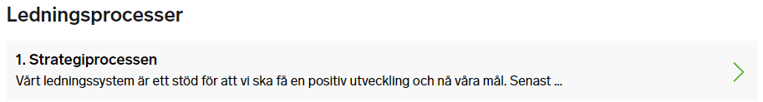
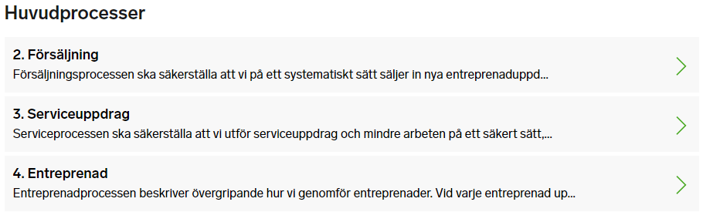
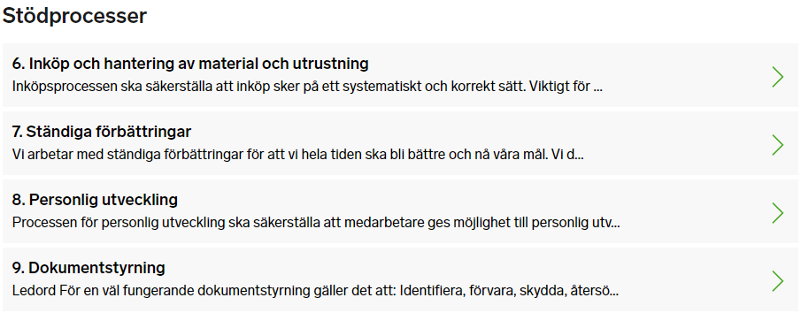
Processorientering
Kunden i centrum
Fakta
Processer
Ständiga förbättringar
Alla
Notes:
Bilden bör användas tillsammans med översiktsbilden: Grunden för ett levande system.
Tänk på: Det som står på bilden ska man med övertygelse kunna förklara för både medarbetare och för kunder och beställare.
Genom att klicka ikonen längst upp till höger kommer man tillbaka till översiktsbilden.

Slide 10
Organisation
VD
Ledningsgrupp
Ledningsgruppen består av VD, projektledare, ekonomiansvarig.
Adm. Ekonomiansvarig
Arbetsmiljö- och elsäkerhetsorganisation
VD har övergripande arbetsmiljöansvar och ansvar för egenkontrollprogram för elinstallationsarbete.
VD är elsäkerhetssamordnare.
Skyddskommittén ingår i montörsklubben består av VD , projektledare och klubbordförande.
Projektledare
Montörer
Rollbeskrivningar
Beskrivning av arbetsuppgifter finns i rollbeskrivningar
Notes:
Exempelbild
Gör anpassningar efter företagets organisation.
Dessa båda ansvar är lagstiftade.
I exemplet förutsätts att i rollen som elsäkerhetssamordnare ingår att vara registrerad elinstallatör för regelefterlevnad, vilket kräver att personen är auktoriserad elinstallatör. Anpassas till egen organisation och rollbeskrivningar.
Hur arbetsmiljö uppgifter har fördelats beror på egen organisation och rollbeskrivningar.
Skyddskommitté ska tillsättas på arbetsställen där minst 50 arbetstagare sysselsätts, eller om det begärs av arbetstagarna. Bör sammanträde fyra gånger per år.
Det är både tillåtet och lämpligt att även mindre företag organiserar en skyddskommitté för att hantera arbetsmiljöfrågor på ett bra sätt.

Slide 11

Vår företagspolicy
– en vägvisare för ett bättre företag för våra medarbetare och kunder
I allt vi gör vill vi överträffa våra kunders förväntningar och erbjuda ett mervärde. Och våra medarbetare är vår viktigaste resurs för att leverera detta.
Arbetsmiljö och medarbetare
Kvalitet och säkerhet
Miljö
Vi skall säkerställa att:
Allt arbete planeras och ordnas så att det ger förutsättningar för god hälsa och säkerhet.
Vi har arbetssätt för identifiera risker och åtgärdar dessa.
Samtliga involverade ska känna delaktighet och samverkan vid beslut och uppföljning.
Vi har en tydlig rollfördelning enligt organisationsplan och uppdrags-beskrivning. Tilldelade arbetsuppgifter framgår av rollbeskrivningar.
Elsäkerhetsledare skall alltid utses för den tid under ett uppdrag som sådan krävs. Detta gäller vid elarbeten där det föreligger risk för elektrisk fara.
Maskiner, fordon, redskap och andra tekniska hjälpmedel och anordningar skall vara i sådant skick att de erbjuder betryggande säkerhet. Detta gäller även all personlig skyddsutrustning.
Alla individer oavsett kön, ålder, funktionshinder, sexuell läggning, religiös eller etnisk tillhörighet behandlas lika och känner en gemenskap inom företaget.
Våra medarbetare är nöjda och känner sig trygga i sin arbetsmiljö.
Vi skall säkerställa att:
Vi är lyhörda för våra medarbetares och kunders synpunkter och strävar efter att uppfylla deras respektive behov och överträffa deras förväntningar.
Samtliga anläggningar och installationer utformas och utförs säkra samt underhålls- och skötselvänliga.
Arbeten utförs av yrkeskunniga medarbetare med god erfarenhet och med relevant, uppdaterad och verifierad kunskap inom relevanta områden.
Alla arbeten planeras, utförs, kontrolleras och dokumenteras enligt företagets instruktioner.
Använt materiel uppfyller tillämpliga krav.
Allt arbete utförs så att anläggningen vid överlämnade uppfyller kraven på fackmässigt utförande.
Vi skall säkerställa att:
Vi, i allt vi gör, åstadkommer så liten negativ miljöpåverkan som möjligt
och därmed undviker att orsaka miljöföroreningar.
Vi i möjligaste mån föreslår energieffektiva lösningar samt väljer material och produkter som innebär ett bra miljöval och underlättar för återvinning.
Vi har en effektiv avfallshantering som inkluderar optimal källsortering.
På APC pågår därför ett ständigt förbättringsarbete som ska utveckla vår verksamhet för att erbjuda säkra och hållbara lösningar för såväl våra medarbetare och kunder som miljön. Vi förbinder oss också att följa lagar och krav. Som ett led i detta arbete har vi definierat en företagspolicy.
Genom kontinuerlig kompetensutveckling inom arbetsmiljö, kvalitet, säkerhet, miljö samt andra för verksamheten relevanta områden kan våra medarbetare förverkliga vår företagspolicy.
Vår företagspolicy fastställer de grundläggande värderingarna för Arbetsmiljö, Medarbetare, Kvalitet, Säkerhet och Miljö som vi vill skall råda på APC. De uppfyller kraven i ISO 9001, ISO 14001 samt ISO 45001. Vår företagspolicy är vår vägvisare för att bli ett bättre och säkrare företag för våra medarbetare och kunder, och omfattar även inhyrd personal och underentreprenörer.
Peter Årnerud, VD
2021-02-23
Notes:
Dokumentstyrning Anpassa till vad som är tillämpligt
Distribution vid revidering av företagspolicy: Kvalitetsmanual, fikarum, hemsida, presentationer, medarbetarguide.

Slide 12
Vår företagspolicy
– en vägvisare för ett bättre företag för våra medarbetare och kunder
Etik
Alkohol och droger
Hos kund
Bilar och trafik
Vi följer samhällsbyggnadssektorns etiska regler.
För oss innebär det att:
Vi ska erbjuda och utföra arbeten i överensstämmelse med sunda ekonomiska, etiska och fackmässiga principer.
Vi ska respektera andra aktörer och behandla dem sakligt samt avstå från att genom uttalanden eller på annat sätt skada annan aktörs anseende.
Vi ska följa Allmänna Reklamationsnämndens utslag.
Om alkohol på våra arbetsplatser:
Ingen medarbetare, anställd eller inhyrd, eller underentreprenör får komma till företagets arbetsplats påverkad av alkohol.
Det är ej heller tillåtet att förtära alkohol eller uppträda påverkad på arbetsplatsen.
Det åligger varje anställd att vara uppmärksam på alkoholproblem hos arbetskamrater. Genom att uppmärksamma problemet tar man ett första steg för sin arbetskamrat att komma tillrätta med problemet.
Restriktivitet bör råda beträffande alkohol i samband med representation, kurser och konferenser samt att alkoholfria alternativ alltid ska finnas tillgängliga.
I medarbetarguiden har vi rutiner som beskriver hur vi hanterar akuta situationer, upprepade incidenter och missbruk.
Om alkohol på våra arbetsplatser:
Då brukande av narkotika är straffbart i Sverige förutsätter vi att våra medarbetare inte gör sig skyldiga till någon typ av narkotikabrott på eller i samband med arbetet.
Allt icke-medicinskt innehav och bruk av narkotika och medför säkerhetsrisker som inte kan accepteras i arbetslivet.
Mer om droger finns i medarbetarguiden.
Vi skall säkerställa att:
Vi kommer när vi har lovat. Vid eventuella förhinder meddelar vi kunden i så god tid som möjligt.
Vi presenterar oss på ett artigt sätt och tar av skorna eller använder skoskydd om det behövs för att inte smutsa ned eller skada golvet.
Vi har telefon i tyst läge hos kund och ringer då inte samtal som gäller andra uppdrag.
Vi nyttjar inte kundens egendom (till exempel verktyg, städutrustning, kök eller WC) om vi inte har frågat och fått tillåtelse.
Vi respekterar kundens integritet och sprider inte information om det vi har sett eller hört hos kund.
Bilpolicyn gäller dig som nyttjar företagets bilar i tjänsten eller har förmånsbil.
Våra bilar ska stärka vårt varumärke.
Genom ett vänligt körsätt bidrar vi både till en bättre miljö och ekonomi.
Följa gällande trafikregler.
Vid val av bilar beaktar vi både säkerhet och miljö.
Vi har beredskap för nödläge vilket innebär att bilarna är utrustade med varselvästar till alla sittplatser och förbandslåda.
I medarbetarguiden finns mer detaljerad information kring företagsbilar.
Notes:
Dokumentstyrning Anpassa nedan till vad som är tillämpligt:
Distribution vid revidering av företagspolicy: Ledningssystem, fikarum, hemsida, presentationer, medarbetarguide.

Slide 13
Kvalitetssäkring i uppdrag
Vi upprättar alltid projektplaner omfattande kvalitet, miljö och arbetsmiljö (KMA) vid entreprenader.
Till många ramavtal är vår rutin för serviceuppdrag tillämplig, vid behov kan projektplan upprättas.
Kontroll och provning dokumenteras.

Slide 14
Vårt miljöarbete
Miljö ingår som en naturlig del i vår verksamhet och är integrerad i vårt ledningssystem.
Avsnittet innehåller:
Beskrivning av vårt miljöarbete
Våra viktiga miljöfrågor
Detta gör vi för miljön

Slide 15
PUFF för miljön
Förbättra
Säkerställa att vi ständigt förbättrar systemet och miljöprestanda.
Planera
Identifiera viktiga miljöfrågor, lagar och krav, samt upprätta mål och handlingsplaner.
Utföra
Följa upp
Följa upp och mäta resultatet.
Praktiskt utföra arbete enligt vår företagspolicy och fastlagda arbetssätt.
Notes:
Användning av bilden kräver att man arbetar aktivt enligt denna systematik i sitt ledningssystem.
De följande fyra bilderna ger exempel på vad de som ingår i de olika stegen. PUFF står för Planera – Utföra – Följa upp – Förbättra, vilket är en svensk översättning av PDCA-hjulet (Plan – Do – Check – Act).
Varje ruta på bilden är klickbar och länkad till respektive av de fyra följande bilderna, som förklarar punkterna i detalj.
Tänk på: Det som står på bilden ska man med övertygelse kunna förklara både medarbetare och för kunder och beställare, samt leverantörer.

Slide 16
Miljö
Planera
F
P
F
U
Identifiera miljöfrågor | I vår strategiprocess gör vi regelbundet nulägesanalyser av miljöfrågor i företaget. Våra viktigaste miljöfrågor (betydande miljöaspekter) identifierar vi i vår miljöanalys, baserat på en övergripande miljöanalys för branschen.
Identifiera lagar | På hemsidan för IN Ledningssystem har vi tillgång till aktuella laglistor, bland andra miljö.
Miljömål och handlingsplaner | Vi tar årligen fram miljömål och handlingsplaner för att ständigt verka för en minskad miljöpåverkan i linje med vår företagspolicy.
Hantera kundkrav | Krav från kunder tas om hand i anbudsskedet och inarbetas i projektplanen (KMA).
Notes:
Bilden bör användas tillsammans med översiktsbilden: PUFF för miljön.
Tänk på: Det som står på bilden ska man med övertygelse kunna förklara både medarbetare och för kunder och beställare, samt leverantörer.
Genom att klicka ikonen längst upp till höger kommer man tillbaka till översiktsbilden.

Slide 17
Miljö
Utföra
F
P
F
U
Resursplanering | VD är miljöansvarig och ledningens representant i miljöfrågor. Projektledare hanterar miljöfrågor inom uppdragen. Alla medarbetare har ansvar att följa företagspolicyn och fastlagda arbetssätt i det dagliga arbetet.
Kompetens | Inför varje uppdrag säkerställer vi rätt kompetens i samband med resursplanering. Vi utbildar och informerar löpande för att alla ska ha rätt kompetens.
Kommunikation | Vi behandlar miljöfrågor vid medarbetarträffar. Externt ansvarar VD för miljökommunikation. Projektledare sköter kommunikation inom sina uppdrag. Våra viktiga miljöfrågor och vår företagspolicy finns i denna presentation och på vår hemsida.
Löpande verksamhet | Miljöfrågor hanteras löpande i det dagliga arbetet vid exempelvis: Planering av uppdrag, projektering av energieffektiva anläggningar, materialval, avfallshantering, vid inköp material och upphandling av underentreprenörer.
Nödläge | Tänkbara nödlägen som kan ha inverkan på miljön beaktas vid intern riskanalys, samt vid miljö- och arbetsmiljöanalyser. Beredskap säkerställs och övas.
Notes:
Bilden bör användas tillsammans med översiktsbilden: PUFF för miljön.
Tänk på: Det som står på bilden ska man med övertygelse kunna förklara både medarbetare och för kunder och beställare, samt leverantörer.
Genom att klicka ikonen längst upp till höger kommer man tillbaka till översiktsbilden.

Slide 18
Miljö
Följa upp
F
P
F
U
Mäta och följa upp miljöprestanda | Vi följer upp våra miljömål vid mål- och strategitimmar.
Lagefterlevnad | Vi följer upp lagefterlevnad vid genomgång av aktuell laglista.
Avvikelsehantering | Avvikelsehantering sker dels genom ÄTA, dels egna avvikelser som hanteras enligt arbetssätt för ständiga förbättringar.
Dokumentation | Görs enligt arbetssätt för dokumentstyrning.
Förbättringsdagar (intern revision) | Förbättringsdagar genomförs årligen enligt vår årsplan.
Kemikalier | Årlig kemikalieinventering.
Notes:
Bilden bör användas tillsammans med översiktsbilden: PUFF för miljön.
Tänk på: Det som står på bilden ska man med övertygelse kunna förklara både medarbetare och för kunder och beställare, samt leverantörer.
Genom att klicka ikonen längst upp till höger kommer man tillbaka till översiktsbilden.

Slide 19
Miljö
Förbättra
F
P
F
U
Mål- och strategitimma | Utvärdering av ledningssystemet och övergripande förslag till förbättringar görs vid mål- och strategitimmar (ledningens genomgång).
Ständiga förbättringar | Alla är delaktiga i ständiga förbättringar enligt fastlagt arbetssätt. I stort och smått.
Externa synpunkter | Beröm, frågor, klagomål och synpunkter från kunder och andra intressenter är en viktig källa till förbättring. Registreras i System C2.
Kemikalier | Baserat på inventering och riskbedömning, hitta alternativ.
Notes:
Bilden bör användas tillsammans med översiktsbilden: PUFF för miljön.
Tänk på: Det som står på bilden ska man med övertygelse kunna förklara både medarbetare och för kunder och beställare, samt leverantörer.
Ej certifierade företag kan ändra texten till:
Avvikelser och förbättringsförslag från kundrevisioner är en viktig källa till förbättring.
Genom att klicka ikonen längst upp till höger kommer man tillbaka till översiktsbilden.

Slide 20
Våra viktiga miljöfrågor
Projektering av energieffektiva anläggningar.
Utsläpp egna transporter.
Korrekt och optimal avfallshantering.
Miljösäkring i uppdrag:
  Vi upprättar alltid projektplaner (KMA) vid entreprenader.
  Checklista miljö – uppdrag.
Notes:
Bilden visar endast exempel på viktiga miljöfrågor. De viktiga miljöfrågorna ska baseras på det som har hög prioritet i aktuell miljöanalys. Om miljöanalys ej har genomförts bör alltså bilden tas bort.
På följande bilder framgår vilka åtgärder man har gjort, och fortfarande gör, för att förbättra sin miljöprestanda.

Slide 21
Detta gör vi för miljön bild 1(2)
Energiförbrukning - Uppdrag | Vid försäljning och projektering, verka för: Närvaro-/frånvaro- och tidsstyrning. Samverkan med ventilationsprojektörer. Samverkan med belysningsleverantörer.
Energiförbrukning - Egna lokaler | Moderna el- och VVS-installationer, vi lever som vi lär!
Egna transporter | Prioriterar i första hand miljöbilar, i andra hand bilar med lågt CO₂ utsläpp, se Vår bilpark. Riktlinjer för transporter i medarbetarguide. Bedömnings-/inköpskriterier vid bilinköp.
Notes:
En exempelbild.
Beskriv vad ni gör och har gjort för miljön.
Se även exempelbild ”Detta gör vi för arbetsmiljön” där uppställningen har gjorts årsvis.

Slide 22
Detta gör vi för miljön bild 2(2)
Kontor | Brytare för IT-utrustning/kontorsmaskiner vid varje arbetsplats. Svanenmärkt kopieringspapper.
Avfallshantering | Ändamålsenliga och tydligt uppmärkta kärl. Avtal med återvinningsföretag.
Kemikaliehantering | Riskbedömning av kemiska produkter. Om möjligt utbyte till bättre miljöval.
Notes:
En exempelbild.
Beskriv vad ni gör och har gjort för miljön.
Se även exempelbild ”Detta gör vi för arbetsmiljön” där uppställningen har gjorts årsvis.

Slide 23
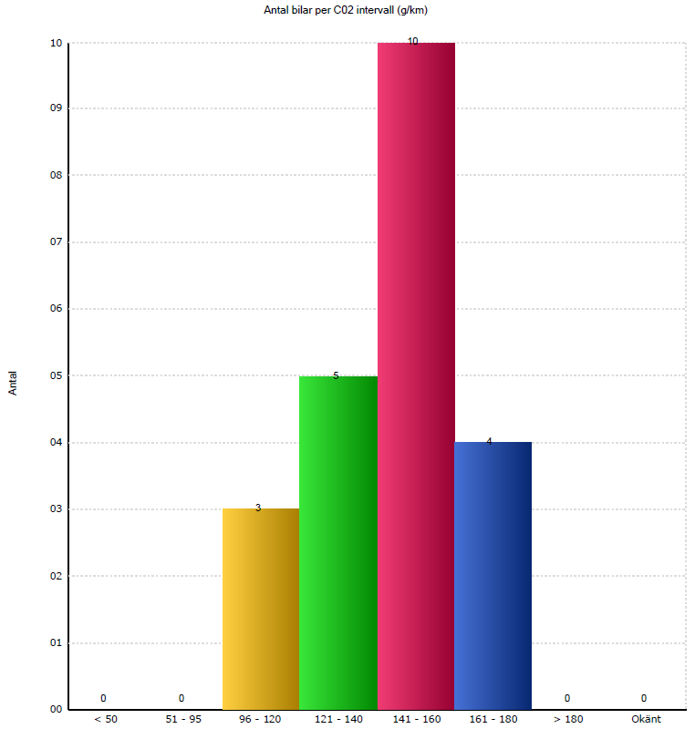
Vår bilpark – CO2 utsläpp
Medelvärde
Nuläge 2019: 241 g/km
Mål 2020: 240 g/km
Notes:
Bilden bör ingå i presentationen då Minskat utsläpp transporter är ett övergripande mål inom IN Q Certifiering.
Exempelbild med värden och diagram
Förutom att redovisa medelvärden är det bra att visa mål för det kommande året och ev. även en längre tidsperiod.
Uppgift om CO2-utsläpp (blandad körning) i Miljöfakta-rutan på registreringsbeviset.
Obs! Under åren 2017-2018 har övergång gjorts från NEDC till WLTP körcykeln vid fastställande av en bils bränsleförbrukning och utsläpp.
Värdena från WLTP körcykeln kan vara mer än 30% högre än för NEDC. Detta medför att det för närvarande är vanskligt att bara jämföra siffror, om inte körcykeln beaktas.
Tips! Snabbaste sättet att få fram värden för alla bilar är att köpa Statusrapporten på www.allabolag.se,
alternativt Företagsrapporten som även innehåller diagram, bl.a. den diagramtyp som finns på denna bild.
Sök upp ert företag, klicka på Produkter i vänstermenyn och därefter Bolagsfordon.

Slide 24
Allmänt om vårt arbetsmiljöarbete
Att förebygga ohälsa och olycksfall i arbetet och sträva efter en bra och säker arbetsplats för alla.
Arbetsmiljö ingår som en naturlig del i vår verksamhet och är integrerad i vårt ledningssystem.
Samverkan sker vid medarbetarträffar och i skyddskommittén.
Vi uppfyller kraven för systematiskt arbetsmiljöarbete (AFS 2001:1) och organisatorisk och social arbetsmiljö (AFS 2015:4).
Avsnittet innehåller:
Beskrivning av vårt arbetsmiljöarbete
Dokumentation som krävs
Detta gör vi för arbetsmiljön

Slide 25
PUFF för arbetsmiljön
Förbättra
Säkerställa att vi ständigt förbättrar systemet och förutsättningar för bättre hälsa och säkerhet.
Planera
Identifiera viktiga arbetsmiljöfrågor, lagar och krav, samt upprätta mål och handlingsplaner.
Utföra
Följa upp
Följa upp arbetsmiljöarbetet och redovisa resultatet.
Praktiskt utföra arbete enligt vår företagspolicy och fastlagda arbetssätt.
Notes:
Användning av bilden kräver att man arbetar aktivt enligt denna systematik i sitt ledningssystem. Det innebär att endast företag på steg 3 och 4 kan komma ifråga.
De följande fyra bilderna ger exempel på vad de som ingår i de olika stegen. PUFF står för Planera – Utföra – Följa upp – Förbättra, vilket är en svensk översättning av PDCA-hjulet (Plan – Do – Check – Act).
Varje ruta på bilden är klickbar och länkad till respektive av de fyra följande bilderna, som förklarar punkterna i detalj.
Tänk på: Det som står på bilden ska man med övertygelse kunna förklara både medarbetare och för kunder och beställare, samt leverantörer.

Slide 26
Arbetsmiljö
Planera
F
P
F
U
Identifiera arbetsmiljöfrågor | I vår strategiprocess gör vi årligen en nulägesanalys av arbetsmiljöfrågor för service och företaget i allmänhet. Särskilda genomgångar görs vid entreprenader, samordning sker med byggarbetsmiljösamordnare/samordningsansvarig.
Identifiera lagar | På hemsidan för IN Ledningssystem har vi tillgång till aktuella laglistor, bland andra arbetsmiljö.
Arbetsmiljömål och handlingsplaner | Vi tar årligen fram arbetsmiljömål. Handlingsplaner upprättas i System C2 eller som fristående dokument för alla åtgärder som inte genomförs omedelbart (1-2 dygn).
Hantera kundkrav | Krav från kunder tas om hand i anbudsskedet och inarbetas i projektplan, som även innefattar arbetsmiljö.
Notes:
Bilden bör användas tillsammans med översiktsbilden: PUFF för arbetsmiljön.
Tänk på: Det som står på bilden ska man med övertygelse kunna förklara både medarbetare och för kunder och beställare, samt leverantörer.
Genom att klicka ikonen längst upp till höger kommer man tillbaka till översiktsbilden.

Slide 27
Arbetsmiljö
Utföra bild 1(2)
F
P
F
U
Uppgiftsfördelning | VD är arbetsmiljöansvarig och ledningens representant i arbetsmiljöfrågor. I rollbeskrivningar anges uppgifter för arbetsmiljö och elsäkerhet. Skyddsombud är delaktiga vid planering och uppföljning av arbetsmiljöarbetet.
Utföraransvar | Alla medarbetare har ansvar att följa företagspolicy, fastlagda arbetssätt, använda personlig skyddsutrustning samt påtala eventuella brister i det dagliga arbetet till arbetsledningen.
Kompetens | Kompetensnivåer gällande arbetsmiljö för olika roller finns i angivet i arbetsmiljöinstruktioner. Inför varje uppdrag säkerställer vi rätt kompetens i samband med resursplanering. Vi utbildar och informerar löpande för att alla ska ha rätt kompetens.
Kommunikation och samråd | Vi behandlar arbetsmiljöfrågor vid medarbetarträff där all personal är delaktiga. Externt ansvarar VD för arbetsmiljökommunikation. Projektledare sköter kommunikation inom sina uppdrag. Vid behov har vi samråd med inhyrd personal och UE i arbetsmiljöfrågor.
Notes:
Bilden bör användas tillsammans med översiktsbilden: PUFF för arbetsmiljön.
Tänk på: Det som står på bilden ska man med övertygelse kunna förklara både medarbetare och för kunder och beställare, samt leverantörer.
Genom att klicka ikonen längst upp till höger kommer man tillbaka till översiktsbilden.

Slide 28
Arbetsmiljö
Utföra bild 2(2)
F
P
F
U
Riskbedömning | Skriftlig riskbedömning skall göras före alla uppdrag. Skyddsronder genomförs vid entreprenader under pågående uppdrag och för ett antal serviceuppdrag enligt årsplan.
Löpande verksamhet | Arbetsmiljöfrågor hanteras löpande i det dagliga arbetet vid exempelvis: Planering av uppdrag, projektering, samt utförande av entreprenader och serviceuppdrag.
Nödläge | Tänkbara nödlägen som kan ha inverkan på hälsa och säkerhet beaktas vid intern riskanalys, samt vid miljö- och arbetsmiljöanalyser. Beredskap säkerställs och övas. Stöd vid krishantering finns genom avtal med företagshälsovården.
Notes:
Bilden bör användas tillsammans med översiktsbilden: PUFF för arbetsmiljön.
Tänk på: Det som står på bilden ska man med övertygelse kunna förklara både medarbetare och för kunder och beställare, samt leverantörer.
Genom att klicka ikonen längst upp till höger kommer man tillbaka till översiktsbilden.

Slide 29
Arbetsmiljö
Följa upp
F
P
F
U
Allmän uppföljning | Vi följer upp våra arbetsmiljömål vid mål- och strategitimmar. Årlig sammanställning av olyckor, tillbud och sjukfrånvaro. I årlig uppföljning ingår även att följa upp det systematiska arbetsmiljöarbetet, ingår i nulägesanalys för arbetsmiljö.
Skyddsronder | Skyddsronder genomförs i uppdrag enligt särkskild checklista och/eller tillsammans med övriga aktörer.
Olycka – Tillbud | Olyckor och tillbud anmäls och hanteras enligt särskilda mallar/System C2 som finns tillgängligt för alla.
Nöjda medarbetare | Kvartalsvisa medarbetarenkäter som belyser kvalitets-, miljö- och arbetsmiljöfrågor.
Lagefterlevnad | Vi följer upp lagefterlevnad vid genomgång av aktuell laglista.
Dokumentation | Görs enligt arbetssätt för dokumentstyrning, se även bilden ”Så här dokumenterar vi” enligt krav i AFS 2001:1.
Förbättringsdagar (intern revision) | Förbättringsdagar genomförs årligen enligt årsplan.
Notes:
Bilden bör användas tillsammans med översiktsbilden: PUFF för arbetsmiljön.
Tänk på: Det som står på bilden ska man med övertygelse kunna förklara både medarbetare och för kunder och beställare, samt leverantörer.
Genom att klicka ikonen längst upp till höger kommer man tillbaka till översiktsbilden.

Slide 30
Arbetsmiljö
Förbättra
F
P
F
U
Mål- och strategitimma | Utvärdering av ledningssystemet och övergripande förslag till förbättringar görs vid mål- och strategitimmar (ledningens genomgång).
Ständiga förbättringar | Alla är delaktiga i ständiga förbättringar och får lämna in förslag enligt fastlagt arbetssätt. I stort och smått.
Externa synpunkter | Beröm, frågor, klagomål och synpunkter från kunder och andra intressenter är en viktig källa till förbättring. Registreras i System C2.
Notes:
Bilden bör användas tillsammans med översiktsbilden: PUFF för arbetsmiljön.
Tänk på: Det som står på bilden ska man med övertygelse kunna förklara både medarbetare och för kunder och beställare, samt leverantörer.
Genom att klicka ikonen längst upp till höger kommer man tillbaka till översiktsbilden.

Slide 31
Så här dokumenterar vi
– Krav i AFS 2001:1
Detta ska dokumenteras | Dokumenterat i
Arbetsmiljöpolicy | företagspolicy
Rutiner för systematisk arbetsmiljöarbete | Integrerat i ledningssystemet, främst i strategiprocessen.
Uppgiftsfördelning | Enligt organisationsplan och kompetenskarta.
Instruktioner (om allvarliga risker finns) | Som särskilda rutiner i ledningssystemet eller i arbetspärm för det enskilda uppdraget
Riskbedömning | Riskbedömning och handlingsplan, mall 05 2311.
Sammanställning av ohälsa, olycksfall och allvarliga tillbud. | Sammanställning av ohälsa, mall 052315. Rapport i System C2 för olyckor och tillbud.
Handlingsplan | Riskbedömning och handlingsplan, mall 052311 eller System C2.
Årlig uppföljning av systematiskt arbetsmiljöarbete | Nulägesanalys för arbetsmiljö, samt protokoll från mål- och strategitimma.
Notes:
(1) Ej krav om < 10 anställda.

Slide 32
Hantering av organisatorisk och social arbetsmiljö (OSA)
– Krav i AFS 2015:4
Krav | Så här gör vi
Systematisk arbetsmiljöarbete | Organisatoriska och social faktorer behandlas som en del i det systematiska arbetsmiljöarbetet (SAM).
Kunskaper | I processen för personlig utveckling säkerställer vi att chefer och arbetsledare har kunskaper och förutsättningar att förebygga och hantera ohälsosam arbetsbelastning och kränkande särbehandling.
Mål | Nöjda medarbetare gäller även som mål för OSA. Mål sätts i samverkan med medarbetare och görs kända för alla inom företaget.
Arbetsbelastning | Frågor kring hälsa, stress och organisation beaktas i arbetsmiljöanalysen. Varje uppdrag planeras och noteras i arbetsorder eller i projektplan. Genomgång görs vid etableringsgenomgångar.
Arbetstid | Arbetet är normalt 8-timmars dagar, dagtid, vardagar.
Kränkande särbehandling | Enligt företagspolicy ska alla behandlas lika och känna gemenskap inom företaget. I medarbetarguiden finns rutiner i den händelse att någon känner sig utsatt för kränkande särbehandling.
Notes:
(1) Målen ska vara dokumenterade om ≥ 10 anställda.
Målet som avser nöjd medarbetare omfattar 8+10 frågor i de båda medarbetarenkäterna. Bland dessa är följande frågor särskilt viktiga då det gäller OSA:
Jag tycker att vi uppträder respektfullt mot varandra.
Jag tycker att vi samverkar för en bra arbetsinsats totalt sett.
Jag har möjlighet att påverka min arbetssituation och våra arbetssätt.
Vi får återkoppling på det vi gör och beröm när det är bra.
Jag har förtroende för min chef (eller annan i ledande ställning) och känner att jag kan prata med honom/henne om svåra eller känsliga situationer som berör mitt arbete eller på min arbetsplats.
Vi får den information som behövs för arbetet.
Jag får tillräcklig kompetensutveckling för att klara mina arbetsuppgifter.
Jag tycker att vi har ett väl fungerande systematiskt arbetsmiljöarbete.
Vid behov kan måltal sättas för en specifik utvald fråga.
(2) Om annat än ”Arbetet är normalt 8-timmars dagar, dagtid, vardagar” gäller ska risker för ohälsa hanteras, gäller exempelvis vid:
skiftarbete,
arbete nattetid,
delade arbetspass,
stor omfattning av övertidsarbete,
långa arbetspass, och
långtgående möjligheter att utföra arbete på olika tider och platser med förväntningar på att vara ständigt nåbar.

Slide 33
Detta gör vi för arbetsmiljön (1)
2017 | Utbildning repition i Första hjälpen med hjärt- och lungräddning (HLR).
2016 | Kurs Heta Arbeten för anställda.
2015
2014 | Första förband till alla montörer.
2013 | Arbetsmiljöutbildning på nätet för alla. Utbildning i Första hjälpen med hjärt- och lungräddning (HLR).
Notes:
En exempelbild:
Beskriv vad ni gör och har gjort för arbetsmiljön. Utgå från tidigare års handlingsplaner när ni fyller på listan.
Se även exempelbild ”Detta gör vi för miljön” där uppställningen har gjorts inom olika områden.

